Slide 1
Hur kan vi själva motverka demens?
Pedersöre pensionärsklubb 9.4.2024
Pehr Löv

Slide 3
DEMENS
Försämrat närminne
Svårt att känna igen personer
Orienteringssvårigheter
Svårt att hantera intellektuella utmaningar
Personen ändrar fullständigt i ett sent skede
Anhörigas sjukdom
150.000 i Finland
23.000 nya varje år
7.000 – 10.000 i arbetsför ålder
Alzheimer är vanligaste formen
- Bromsmediciner finns

Slide 4
Följande skall jag ta upp:
Den fysiska träningens betydelse
Den intellektuella stimulansen
Hörselns betydelse
Sång, dans
Den sociala gemenskapens betydelse och ensamhetens inverkan

Slide 5
Ett aktivt liv ger nästan 10 kvalitativa levnadsår till.
Människan börjar åldras i 20 års ålder. Till exempel från 50 års ålder till 80 år minskar muskelmassan med 30 % utan aktiv träning. Med regelbunden motion får vi bättre balans, rörlighet ja t.o.m. bättre minne. Många centra i hjärnan minskar på samma sätt och numera vet vi att nya hjärnceller bildas tack vare ett aktivt liv, där den fysiska träningen är den viktigaste.

Slide 6
För några år sedan sökte jag fram forskningsresultat om livsstilens betydelse för hälsan. Som sammanfattning av den metaanalysen kan sägas att ett fysiskt, socialt, intellektuellt och kulturellt aktivt liv förlänger livet med nästan 10 år i jämförelse med en passiv livsstil. Det är dessutom kvalitativa år med mindre sjuklighet och bättre rörelseförmåga. Sång och dans är viktiga element. Men muskelträning har den största effekten.
Numera vet vi att god hörsel har en mycket stor betydelse för minne och hälsa i allmänhet
Midjemått: Kvinnor >88 cm och män >102 cm förkortar livslängden i medeltal med 2,6 år

Slide 7
I San Diego i USA gjordes för några år sedan en studie med 120 pensionärer, som indelades i två lika stora grupper. Den ena gruppen fortsatte med vardagsmotion och tänjningar medan den andra deltog i ledd effektiv muskelträning. Man gjorde en magnetbild av allas hjärnor vid starten och gjorde det på nytt 2 år senare. Med denna metod kunde man exakt mäta storleken på det viktigaste minnescentret, hippocampus, i hjärnan. Hippocampus hade vuxit med ett par procent i gruppen som tränade aktivt medan centret hade minskat lite i jämförelsegruppen. Muskelträning sänder signalsubstanser till hjärnan som får den att växa. Kliniska minnestester bekräftade förbättringen av minnet.

Slide 8
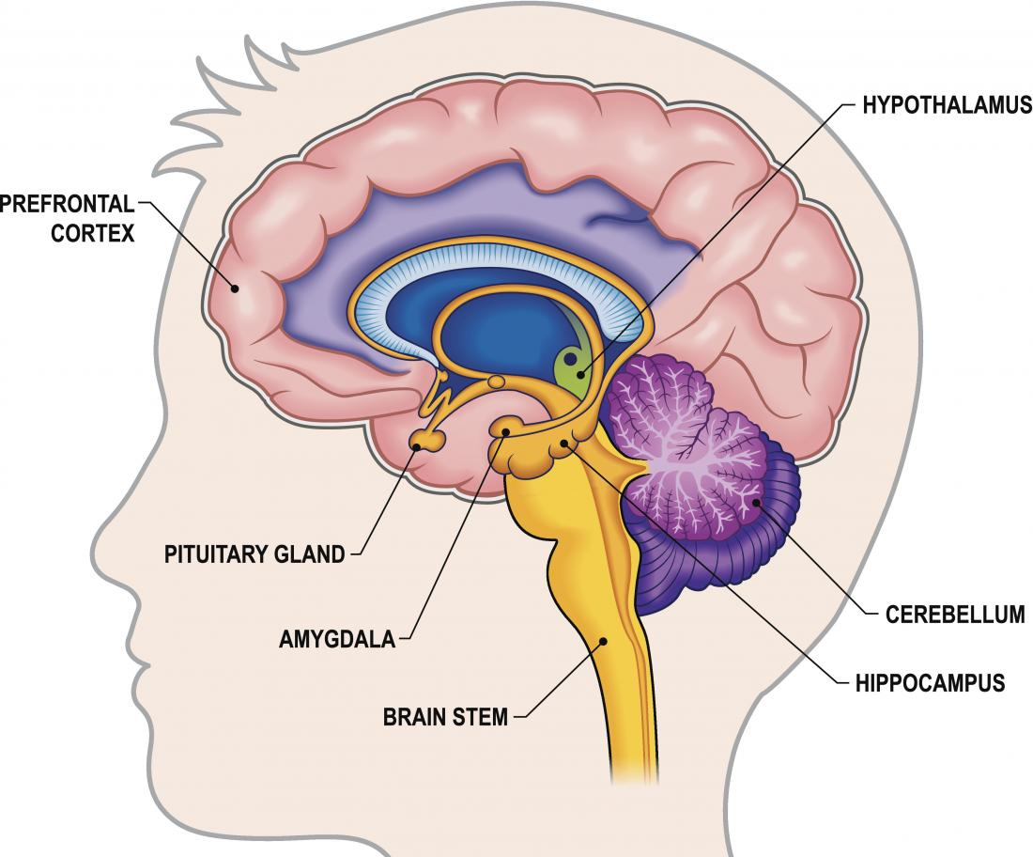

Slide 9
Färsk sydkoreansk forskning med 62.000 personer med en medelålder på 73 år under 3,5 års tid: desto mera fysisk träning desto mindre demens, men redan en daglig promenad hade stor betydelse.

Slide 10
Med dålig hörsel kan man inte leva ett socialt och kulturellt aktivt liv !

Slide 11
- 1 % av Finlands befolkning använder hörselhjälpmedel
- det verkliga behovet är minst 3,5%
- 30 % av 65 + har nedsatt hörsel
- över 50 % 75-åringarna har så kraftigt nedsatt hörsel att de skulle behöva hörapparat
- vid medelsvår hörselnedsättning ökar risken för demens 3-faldigt
- en regelbunden användning av hörselhjälpmedel minskar risken för demens med minst 20 %

Slide 12
Forskning med över 100.000 deltagare visar att personer med hörselskada och hörapparat har åtminstone 20 % mindre minnessjukdom än personer utan hörselhjälpmedel. Det finns studier som pekar på t.o.m. 50 % mindre risk.
Ensamhet, isolering och depression förstärks av det utanförskap som dålig hörsel ger
Hörapparaten skall vara på från morgon till kväll så att alla vardagsljud kan få vårt minnescentrum att växa
Viktigt: ”Man skall inte vara nöjd med sin hörapparat innan man är nöjd”

Slide 13
De aktiva har mindre infektioner och cancer vilket beror på att immunsystemet är effektivare hos de aktiva. Sjukligheten i hjärt- och blodkärlssjukdom är också betydligt mindre hos de aktiva och normalviktiga.
Nya studier visar också att det aldrig är för sent att börja. Forskningsprojekt i Karelen och Karleby visar att äldre över 80 år blir friskare på många sätt med hjälp av regelbunden muskelträning i träningssal (Gym). Speciellt minnet förbättras.

Slide 14
Gerasteni eller skörhet - kraftlöshet och trötthet - aptitlöshet och undernäring - muskelförlust och benförlust - viktminskning, långsam och snubblande gång Motgift: + Fysisk träning, dans.... + Social gemenskap + Regelbundna, proteinhaltiga måltider + God hörsel

Slide 15
Framtidstro är en viktig förutsättning och kräver en hållbar ekonomi samt tillgång till vård och omsorg på modersmålet.
Är dessa förutsättningar i skick minskar stress och ångest, vilket ger en god trygghetskänsla och hälsa.

Slide 16
Ett gott liv beror alltså på en själv och på samhället, som skapar förutsättningarna.
Experter skall berätta hur man kan leva hälsosamt, men utan pekpinne och hälsoterror, som bara ger mera ångest.

Slide 18
Människans grundbehov: mat, sömn och social samvaro. Att ha en roll, mening med livet.
Hinder för livslust:
Depression, ensamhet, bitterhet, martyrskap – ett ogenomträngligt skal
Om allt man älskat gått förlorat....
Utan dalar inga höjder
Värsta scenariot: ständigt gå och längta efter det omöjliga goda och glömma att leva i nuet, också de små drömmarna ger glädje. Förnöjsamhet.
Men att ha framtidsplaner är bra. Förglädje och efterglädje.
Rädsla för vanvård

Slide 19
Den ofrivillig ensamhetens och gemenskapens inverkan på hälsan. - ca en tredje del av pensionärerna är ensamma mot sin vilja och många andra i yngre ålder av många orsaker.
Ensamhet skapar stress. Samma hormoner utsöndras som vid rädsla och laddning inför kamp.
Dessutom ger den kronisk stress med kärlsammandragningar och förhöjt blodtryck med större risk för hjärt-, och blodkärlssjukdomar samt demens
Och försvagning av kroppens immunsystem med inflammation i kroppen som är relaterad till många sjukdomar, inte minst cancer och infektioner
Kvinnor är mer känsliga för ensamhet
Samma förändringar i magnetundersökning av hjärnan som vid demens

Slide 20
ALLA äldre vill inte bo ensamma!
Gemenskap aktiverar ett belöningssystem i hjärnan så att den som ger hjälp och får hjälp har bättre hälsa.
- Närhet och beröring ökar halten av lyckohormonerna oxytocin och dopamin – höjer smärttröskeln!
- Frivilligarbete behöver systematiseras och tas med i planeringen av kommunens äldreomsorg.

Slide 21
Vad göra för att minska den negativa ensamheten?
God hörsel eller bra hörselhjälpmedel
Skapa sociala mötesplatser
Plan för att motverka social isolering och psykisk ohälsa hos äldre
Hemvårdspersonalens tid och kompetens!? Rutiner för att upptäcka depression.
Systematiskt förebyggande hembesök. Syn, hörsel, rörlighet -> hjälpmedel.
Stödtelefon för äldre
Stöd adb-utbildning för seniorer. Skapa alternativ för den som inte kan ta del av digitaliserad service
Väntjänst, frivilligarbete

Slide 22
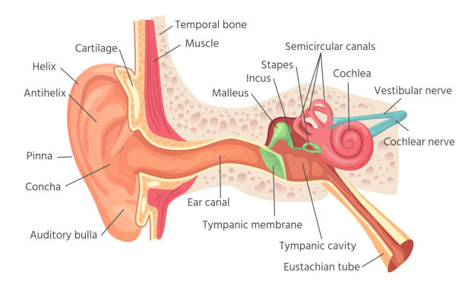

Slide 23
Med dålig hörsel är man inte med i en gemenskap. Man känner sig utanför och ensam mitt i allt brus. Hjärnan får inte heller stimulans och slocknar delvis. Det samma är det med muskelträning när det gäller stimulans av hjärnan. Utan den slocknar också en del av hjärnan. Men det finns hjälp: bra hörselhjälpmedel och musklerna kan vi alla träna.

Slide 24
Tycker barnen att du har TVn på för hög volym? Beställ tid till läkare och be om en remiss för hörselundersökning!

Slide 25
Alltså: lev aktivt och krydda med närhet och beröring, då sparkar lyckohormonerna i gång i det centrala nervsystemet.
Muskelträning stimulerar samtidigt hjärnan och håller den ”evigt ung”.
Var nyfiken, lär dig något nytt hela livet!
Var empatisk! - leva sig in i andra människors livssituationer. (Motsatsen till den egoistiska psykopaten, som i sin självcentrering njuter av att manipulera och plåga andra.)

Slide 28
Optimera tryggheten genom dokument för VÅRDVILJA och INTRESSEBEVAKNINGSFULLMAKT

Slide 29
”Etik är vad man bör eller kan göra; moral är om och hur man gör; juridik är vad man får eller inte får göra.”

Slide 30
TACK !

